Slide 1
Základy biostatistiky pro ne-statistiky – jak si připravit a (nechat) zpracovat data? Adam Svobodník
Interaktivní seminář
17.06.2022
Sponzor přednášky Novartis
CZ2206160524/06/2022

Slide 2
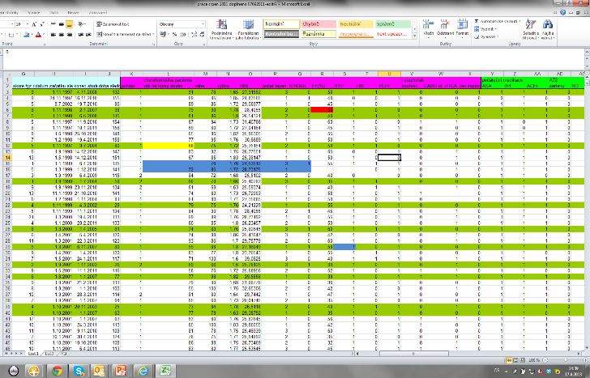
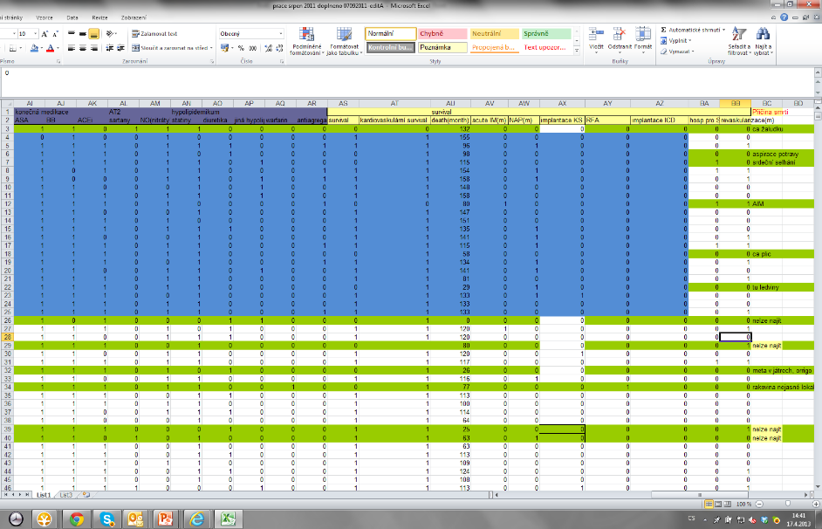
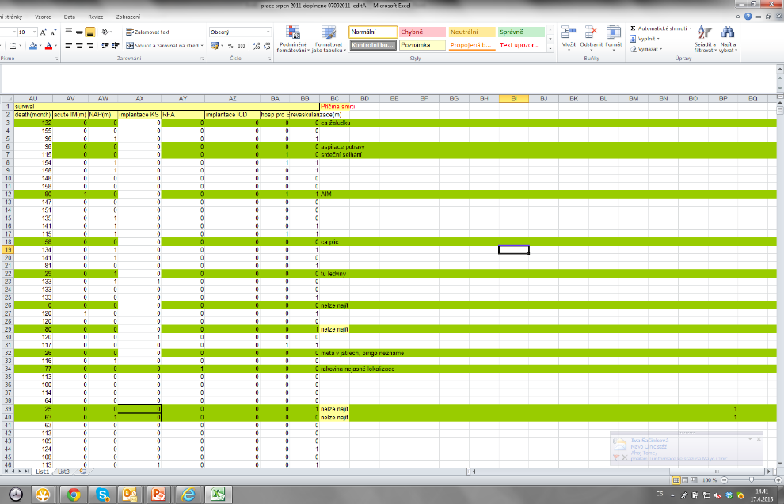
Proč je statistika v klinickém výzkumu „životně“ důležitá?

Slide 3
The Duke University scandal
Proč je biostatistika v klinickém výzkumu „životně“ důležitá?

Slide 4
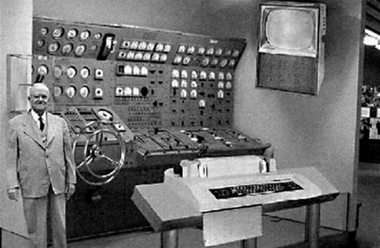
Paradox současnosti: Pokrok v technologiích umožňuje komukoliv provádět složité a sofistikované výpočty (např. data mining). Při absenci znalosti základních statistických technik tak roste riziko: - chybných výsledků - nebo chybné interpretace správných výsledků

Slide 5
Pro správné plánování a interpretaci výsledků klinických studií je potřeba „klinické“ i „statistické“ know-how ale také nenahraditelný zdravý „selský rozum“

Slide 6
KONCEPT P-VALUE

Slide 7
Koncept „P-value“
Co přesně a „laicky“ znamená hladina významnosti „P“, např. (p<0,0001)?
Jak je zvolen počet pacientů potřebných pro zařazení do konkrétní studie?
Je důležitější hladina významnosti, nebo zjištěný rozdíl v účinnosti mezi rameny?

Slide 8
Modelová klinická studie ověřující účinnost nové léčby
Teoretický soubor VŠECH pacientů na světě splňujících vstupní kritéria naší studie
N=?

Slide 9
Modelová klinická studie ověřující účinnost nové léčby
Teoretický soubor VŠECH pacientů na světě splňujících vstupní kritéria naší studie
N=?
Lék A
Lék B
Randomizace 50:50

Slide 10
Modelová klinická studie ověřující účinnost nové léčby
Teoretický soubor VŠECH pacientů na světě splňujících vstupní kritéria naší studie
N=?
Situace 1: N=všichni pacienti na světě P_{(A)} = 50%
P_{(B)} = 50%
P=?
Lék A
Lék B
Odpověď 50%
Odpověď 50%
Randomizace 50:50

Slide 11
Modelová klinická studie ověřující účinnost nové léčby
Teoretický soubor VŠECH pacientů na světě splňujících vstupní kritéria naší studie
N=?
Situace 1: N=všichni pacienti na světě P_{(A)} = 50%
P_{(B)} = 50%
P=?
Lék A
Lék B
Odpověď 50%
Odpověď 50%
Randomizace 50:50

Slide 12
Modelová klinická studie ověřující účinnost nové léčby
Teoretický soubor VŠECH pacientů na světě splňujících vstupní kritéria naší studie
N=?
Situace 1: N=všichni pacienti na světě P_{(A)} = 50%
P_{(B)} = 50%
P=?
Lék A
Lék B
Odpověď 50%
Odpověď 50%
Situace 2: N=20 P_{(A)} = 60%
P_{(B)} = 50%
P= ?
Randomizace 50:50

Slide 13
Modelová klinická studie ověřující účinnost nové léčby
Teoretický soubor VŠECH pacientů na světě splňujících vstupní kritéria naší studie
N=?
Situace 1: N=všichni pacienti na světě P_{(A)} = 50%
P_{(B)} = 50%
P=?
Lék A
Lék B
Odpověď 50%
Odpověď 50%
Situace 2: N=20 P_{(A)} = 60%
P_{(B)} = 50%
P= 0,653
Randomizace 50:50

Slide 14
Modelová klinická studie ověřující účinnost nové léčby
Teoretický soubor VŠECH pacientů na světě splňujících vstupní kritéria naší studie
N=?
Situace 1: N=všichni pacienti na světě P_{(A)} = 50%
P_{(B)} = 50%
P=?
Lék A
Lék B
Odpověď 50%
Odpověď 50%
Situace 2: N=20 P_{(A)} = 60%
P_{(B)} = 50%
P= 0,653
Randomizace 50:50
Situace 3: N=200 P_{(A)} = 60%
P_{(B)} = 50%
P= ?

Slide 15
Modelová klinická studie ověřující účinnost nové léčby
Teoretický soubor VŠECH pacientů na světě splňujících vstupní kritéria naší studie
N=?
Situace 1: N=všichni pacienti na světě P_{(A)} = 50%
P_{(B)} = 50%
P=?
Lék A
Lék B
Odpověď 50%
Odpověď 50%
Situace 2: N=20 P_{(A)} = 60%
P_{(B)} = 50%
P= 0,653
Randomizace 50:50
Situace 3: N=200 P_{(A)} = 60%
P_{(B)} = 50%
P= 0,155

Slide 16
Modelová klinická studie ověřující účinnost nové léčby
Teoretický soubor VŠECH pacientů na světě splňujících vstupní kritéria naší studie
N=?
Situace 1: N=všichni pacienti na světě P_{(A)} = 50%
P_{(B)} = 50%
P=?
Lék A
Lék B
Odpověď 50%
Odpověď 50%
Situace 2: N=20 P_{(A)} = 60%
P_{(B)} = 50%
P= 0,653
Situace 4: N=20 P_{(A)} = 80%
P_{(B)} = 50%
P= ?
Randomizace 50:50
Situace 3: N=200 P_{(A)} = 60%
P_{(B)} = 50%
P= 0,155

Slide 17
Modelová klinická studie ověřující účinnost nové léčby
Teoretický soubor VŠECH pacientů na světě splňujících vstupní kritéria naší studie
N=?
Situace 1: N=všichni pacienti na světě P_{(A)} = 50%
P_{(B)} = 50%
P=?
Lék A
Lék B
Odpověď 50%
Odpověď 50%
Situace 2: N=20 P_{(A)} = 60%
P_{(B)} = 50%
P= 0,653
Situace 4: N=20 P_{(A)} = 80%
P_{(B)} = 50%
P= 0,160
Randomizace 50:50
Situace 3: N=200 P_{(A)} = 60%
P_{(B)} = 50%
P= 0,155

Slide 18
Modelová klinická studie ověřující účinnost nové léčby
Teoretický soubor VŠECH pacientů na světě splňujících vstupní kritéria naší studie
N=?
Situace 1: N=všichni pacienti na světě P_{(A)} = 50%
P_{(B)} = 50%
P=?
Lék A
Lék B
Odpověď 50%
Odpověď 50%
Situace 2: N=20 P_{(A)} = 60%
P_{(B)} = 50%
P= 0,653
Situace 4: N=20 P_{(A)} = 80%
P_{(B)} = 50%
P= 0,160
Randomizace 50:50
Situace 5: N=2 000 P_{(A)} = 60%
P_{(B)} = 50%
P= ?
Situace 3: N=200 P_{(A)} = 60%
P_{(B)} = 50%
P= 0,155

Slide 19
Modelová klinická studie ověřující účinnost nové léčby
Teoretický soubor VŠECH pacientů na světě splňujících vstupní kritéria naší studie
N=?
Situace 1: N=všichni pacienti na světě P_{(A)} = 50%
P_{(B)} = 50%
P=?
Lék A
Lék B
Odpověď 50%
Odpověď 50%
Situace 2: N=20 P_{(A)} = 60%
P_{(B)} = 50%
P= 0,653
Situace 4: N=20 P_{(A)} = 80%
P_{(B)} = 50%
P= 0,160
Randomizace 50:50
Situace 5: N=2 000 P_{(A)} = 60%
P_{(B)} = 50%
P<0,001
Situace 3: N=200 P_{(A)} = 60%
P_{(B)} = 50%
P= 0,155

Slide 20
Klinicky vs. statisticky významný rozdíl
Situace A: N=20 P_{(A)} = 80%
P_{(B)} = 50%
P= 0,160
Situace B: N=20 000 P_{(A)} = 80%
P_{(B)} = 81%
P<0,05
X
Hladina významnosti: „P value“
Počet
pacientů:
„N“
Rozdíl v účinnosti:
„D“

Slide 21
Kolik potřebuji pacientů?

Slide 22
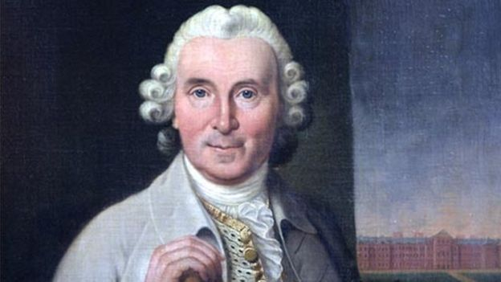
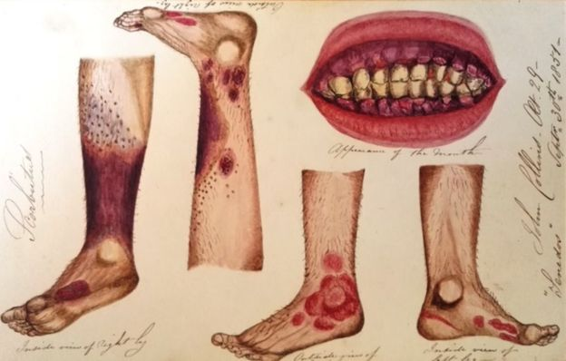
Kolik pacientů je zapotřebí pro studii?
James Lind, 1747,……
…hledání vhodné léčby na kurděje

Slide 23
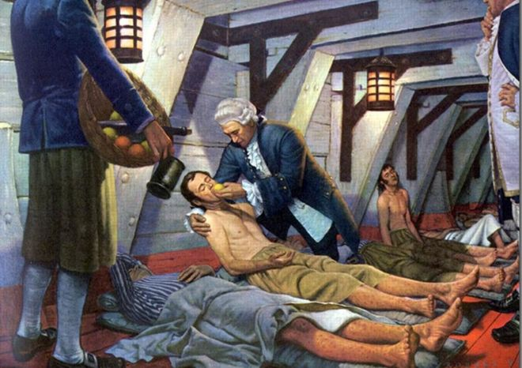
Kolik pacientů je zapotřebí pro studii?
Klinická studie s 12 pacienty, léčebná ramena:
cider
vitriol 3x denně
mořská voda
bylinná směs a balsám z Peru
vinný ocet
dva pomeranče a jeden citrón denně

Slide 24
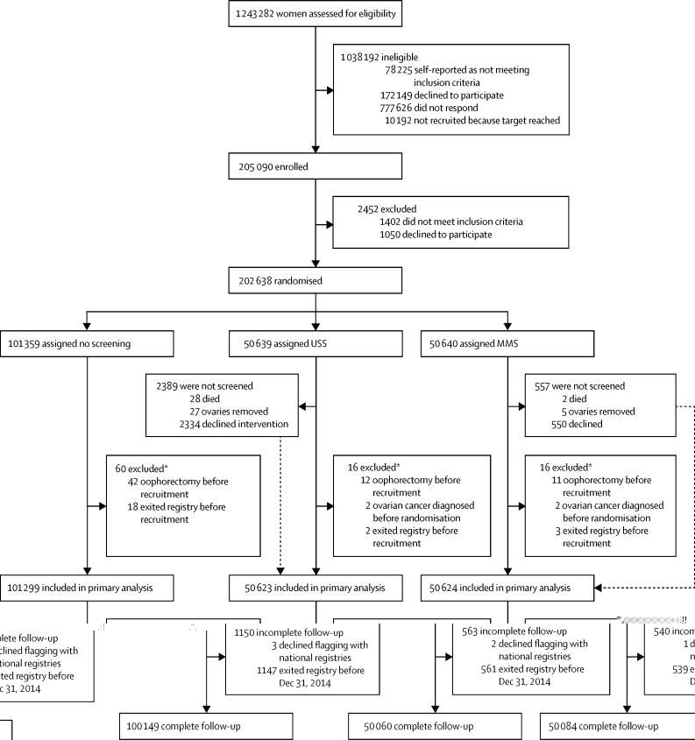
Kolik pacientů je zapotřebí pro studii?
Ovarian cancer screening and mortality in the UK Collaborative Trial of Ovarian Cancer Screening (UKCTOCS): a randomised controlled trial
Klinická studie:
1 243 282 pacientů, 202 638 randomizovaných

Slide 25
Co ovlivňuje velikost vzorku v klinických studiích
Primární hypotéza (jednostranná, oboustranná, …)
Typ dat (binární, kategoriální, spojitá, …)
Statistický test pro primární hypotézu (parametrický, neparametrický,..)
Podíl SH zařazených do konečného hodnocení
Síla statistického testu (nastavení chyby II druhu)
Hladina významnosti α (nastavení chyby I druhu)
Velikost klinicky signifikantního rozdílu
Poměr zastoupení SH v jednotlivých ramenech
Ostatní specifické dle typu dat (např. medián přežití, rozptyl hodnot aj.)

Slide 26
SUPERIORITA

Slide 27
Nejčastější typy hypotéz klinických studií fáze III
Equivalence testing
Non-inferiority testing
Superiority testing
Better

Slide 28
HYPOTÉZY V RCT: Definice a interpretace
„assay sensitivity“
„bio-creep“ and „techno-creep“

Slide 29
HYPOTÉZY V RCT: Definice a interpretace

Slide 30
Základní typy dat a jejich využití jako endpointů
Data poměrová
Data intervalová
Data ordinální
Data nominální
Kolikrát ?
Spojitá data
O kolik ?
Větší, menší ?
Kategoriální otázky
Otázky „Ano/Ne“
Diskrétní data
Rovná se ?

Slide 31
Typy statistických analýz v KH
Deskriptivní statistika a intervalové odhady znaků
Srovnání více skupin a testování hypotéz
výběr subjektů pro vstup do hodnocení / studie
výběr dle optimálního plánu
RANDOMIZACE vzájemně srovnatelné vzorky (faktor F)
rameno A
rameno B
měření znaku X
variabilita hodnot ve výběrovém souboru
variabilita hodnot X v rameni A
variabilita hodnot X v rameni B
VÝSLEDKY
VÝSLEDKY

Slide 32
RANDOMIZACE

Slide 33
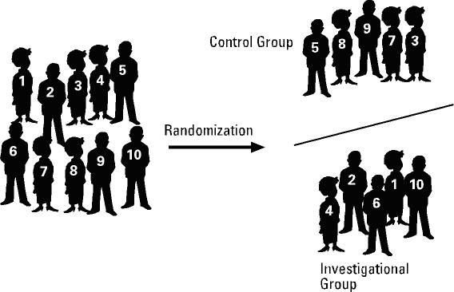
Randomizace
Metodika a proces náhodného (pseudonáhodného) rozdělování subjektů hodnocení do dvou nebo více léčebných skupin.

Slide 34
Základní klasifikace randomizačních technik
Nepřípustné:
Randomizace SH na základě:
Pořadového čísla vstupu do KH
Iniciál SH
Data narození
Data vstupu do KH
Méně vhodné:
Kompletní randomizace
Doporučené:
Permutační bloková randomizace
Stratifikovaná permutační bloková randomizace
Adaptivní randomizace
Minimalizace
Metoda “Play the winner”
Metoda “falešné mince” nebo “osudí”

Slide 35
Stratifikovaná permutační bloková randomizace (Palta 1985)
Princip:
Př.: KH: N = 80 SH, 2 ramena (A,B), blok o velikosti B = 4
1) Volba stratifikačních kriterií:
pohlaví: muž x žena
věk: ≤50 x >50
2) Vytvoření čtyř podskupin SH na základě všech možných kombinací prognostických faktorů
3) Bloková randomizace v rámci podskupin:

Slide 36
Adaptivní randomizace: Minimalizace (Pocock and Simon 1975; Begg and Iglewicz 1980)
Princip: Každý SH je randomizován do léčebné skupiny na základě rozložení prognostických faktorů z dosavadního průběhu KH
Př.: KH se sledovanými třemi prognostickými faktory. Dosavadní průběh KH:
Další SH: Věk = 68 let; Klinický parametr 1 = 7,4; Stadium = 3
Počet SH se stejnou kombinací prognostických faktorů:
Placebo rameno: 49+45+29 = 123
Lék: 51+44+30 = 125
SH bude s pravděpodobností P > 0,5 (3/4 nebo 2/3) randomizován do ramene s placebem.

Slide 37
CO-PRIMARY a KOMPOZITNÍ ENDPOINTY

Slide 38
Představme si, že hodíme 100x mincí a padne nám 100x orel….
Jaká je pravděpodobnost nastání tohoto jevu, pokud mince není „cinknutá“?
Pravděpodobnost nastání této situace je 1/2¹⁰⁰
Představme si, že máme 2¹⁰⁰ mincí a každou hodíme 100x
Jaká je pravděpodobnost, že alespoň u jedné mince padne 100x orel?
63,2 %.....

Slide 39
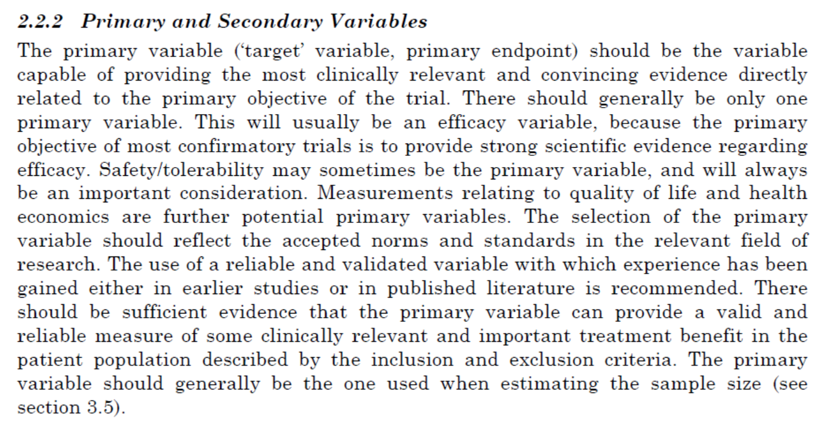
Počet primárních endpointů

Slide 41
Počet primárních endpointů

Slide 42
Hazard ratio
HAZARD RATIO: Definice a interpretace
Vyjadřuje odhad poměru rizika úmrtí, progrese, nebo relapsu (podle definice endpointu) mezi srovnávanými skupinami
< 1
Léčba je lepší
Riziko relapsu na experimentální léčbě
HR =
= 1
Bez efektu
Riziko relapsu na placebu
> 1
Léčba je horší
Interval spolehlivosti (např. pro HR=0,68: 0,42-0,88) nesmí obsahovat hodnotu 1 aby byl výsledek statisticky signifikantní.

Slide 47
SUBGROUP ANALÝZY

Slide 48
Příklad kardiologické studie: Studie ISIS-2
17 187 pacientů
Význam aspirinu (ASP) a streptokinázy (SK) pro dlouhodobé přežití po podezření na IM
Studie prokázala (na celém souboru) výrazné snížení mortality při užívání ASP, SK a jejich kombinace
Analýza podskupin podle dne a měsíce narození pacientů ukázala, že ASP a SK nemají vliv na přežití pacientů narozených ve znamení Váhy a Blíženci

Slide 49
Příklady chybných závěrů subgroup analýz, které byly později vyvráceny

Slide 50
Doporučení pro použití subgroup analýz

Slide 51
ITT, PP a NRI analýza KH
Intention-to-treat (ITT) analytický přístup vychází z hodnocení dat všech SH randomizovaných do léčebných skupin bez ohledu na to zda
- splnily vstupní kriteria KH
- užívaly přípravek přidělený randomizačním kódem
- dodržely protokol KH
- předčasně ukončily účast v KH
Per-protocol (PP) analýza vychází pouze z dat SH u kterých byl v průběhu celého KH dodržen protokol.
Plán statistických analýz, blind review meeting

Slide 52
Interim analýza
Interim analýza (IA) je jednorázové nebo opakované statistické testování primární hypotézy před protokolárně plánovaným ukončením KH. Cílem IA je zvážit možnost ukončení KH v případě že další pokračování již nepřinese novou informaci.
O'Brien-Flemming interim monitoring boundaries for the primary endpoint are based on predetermined number of planned interim analysis with overall type error of α=0.05.

Slide 53
Sekvenční design
Klasický přístup
Závěrečné zhodnocení, ověření platnosti vstupních předpokladů
Interim analýza: Rozhodnutí o dalším pokračování studie na základě zhodnocení platnosti vstupních předpokladů z dostupných dat
Sekvenční design
Placebo
Vstupní předpoklady, odhady o účinnosti experimetnální léčby, definice hypotézy
Experimentální léčba
01/01/2000
01/01/2002
01/01/2004
31/12/2006
Kalendářní čas, časový průběh náběru pacientů

Slide 54
Interim analýza: Pravidla pro použití
Chybné provedení interim analýzy zvyšuje pravděpodobnost falešně pozitivního výsledku studie, proto se její provedení musí řídit následujícími pravidly:
Počet a časování plánovaných interim analýz musí být uveden v protokolu studie (tedy před jejím zahájením)
Pravidla pro průkaz superiority experimentální léčby jsou přísnější při interim analýze než při závěrečném zhodnocení studie

Slide 55
Absolutní a relativní redukce rizika
Absolutní redukce rizika (ARR)
Tento parametr vyjadřuje pouze rozdíl v absolutní hodnotě rizika negativního výstupu léčby mezi srovnávanými skupinami. Pokud je tedy např. primárním cílem studie prodloužit pětileté celkové přežití pacientů s určitou onkologickou diagnózou a ve skupině A bude absolutní riziko úmrtí do pěti let 10% a ve skupině B 20%, tak absolutní redukce rizika při použití léčby A je 20%-10%, tedy 10%.
Relativní redukce rizika (RRR)
Při výpočtu relativní redukce rizika se absolutní hodnoty negativního výstupu léčby neodečítají ale dělí, tedy při použití výše uvedeného příkladu je relativní redukce rizika při použití léčby A 50% (10% / 20% = 0.5 = 50%).

Slide 56
Number needed to treat
Number needed to treat (NNT)
Tento ukazatel je jen jinou formou vyjádření ARR a počítá se jako převrácená hodnota ARR, tedy 1/ARR. Při použití předchozího uvedeného příkladu by tedy hodnota NNT byla 1 / 0.1=10. Tato hodnota se interpretuje jako počet pacientů, které je nutné léčit úspěšnější léčbou abychom zabránili jednomu negativnímu výstupu léčby ve srovnání s méně efektivní léčbou. V našem případě to tedy znamená, že na 10 pacientů léčených léčbou A bude jeden pacient u kterého zabráníme úmrtí do pěti let ve srovnání se situací, kdy jsou všichni pacienti léčeni léčbou B.
To gain a rapid picture of the benefit (B) or harm of a given treatment, it is sometimes useful to calculate the number of people that would need to be treated to save or lose one life. That number is simply the reciprocal of the difference in absolute (not relative) risk (R). Considering again the example of thrombolytic therapy for an acute MI, the absolute risk difference is 12% – 9%, or 3% (B), so the number needed to treat (NNT) is 1/0.03 or 33. In the setting of an acute MI, one would need to treat 33 patients with thrombolytic therapy to save one life. On the other hand, the absolute risk difference for an intracranial hemorrhage is 1% (R), so the number needed to harm (NNH) is 1/0.01 or 100. One would need to give 100 patients thrombolytic therapy to cause one fatal intracranial hemorrhage. These simple calculations do not weigh the relative value of the benefit and the harm, but the NNT and the NNH can provide a useful snapshot of benefits and risks.

